Slide 1
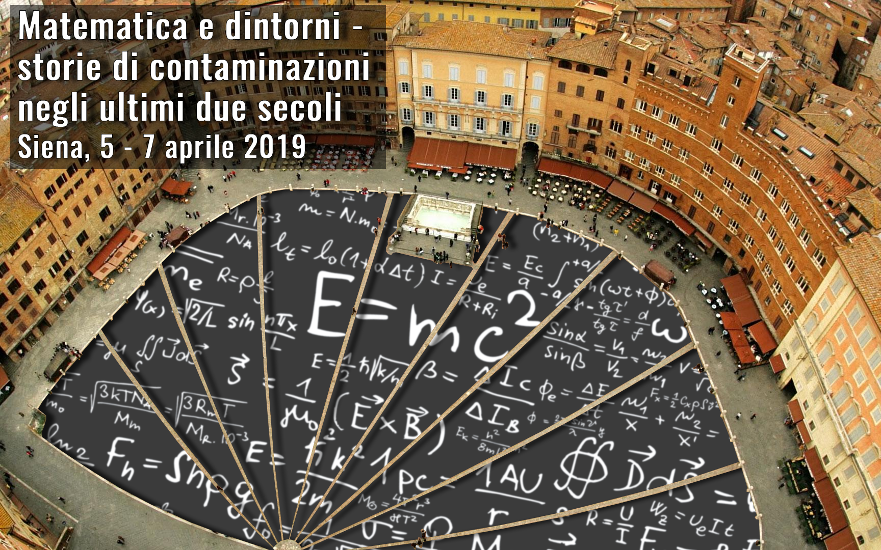


Slide 2
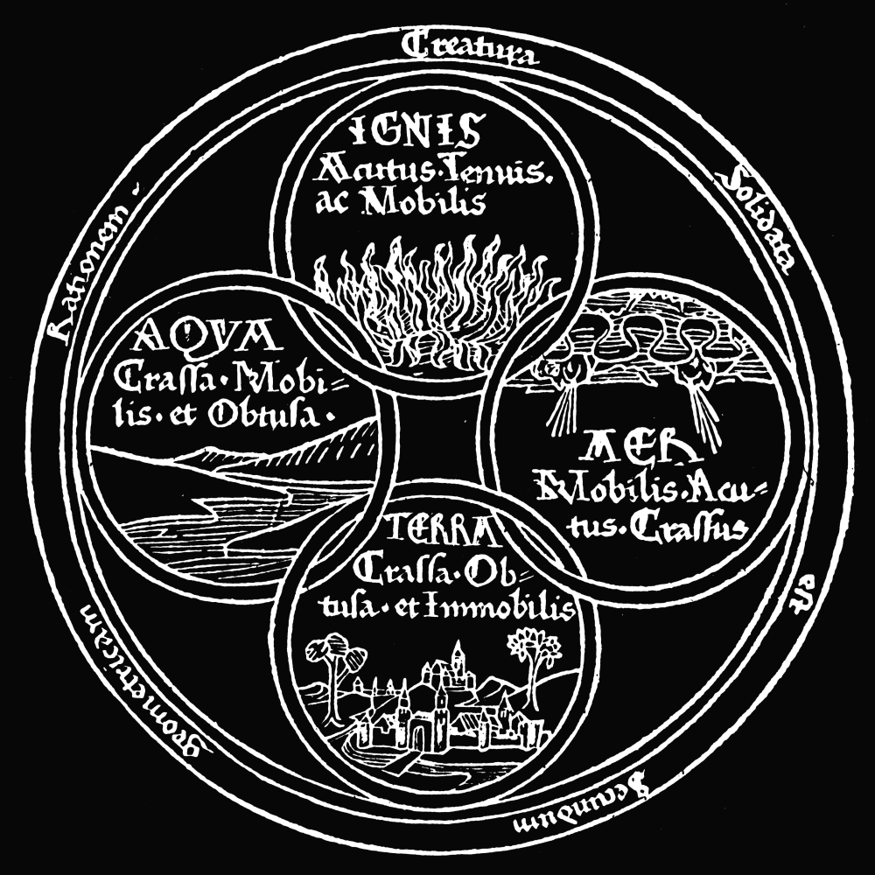
Il modello standard
Dario Menasce - INFN
Empedocle
Tolomeo

Slide 3
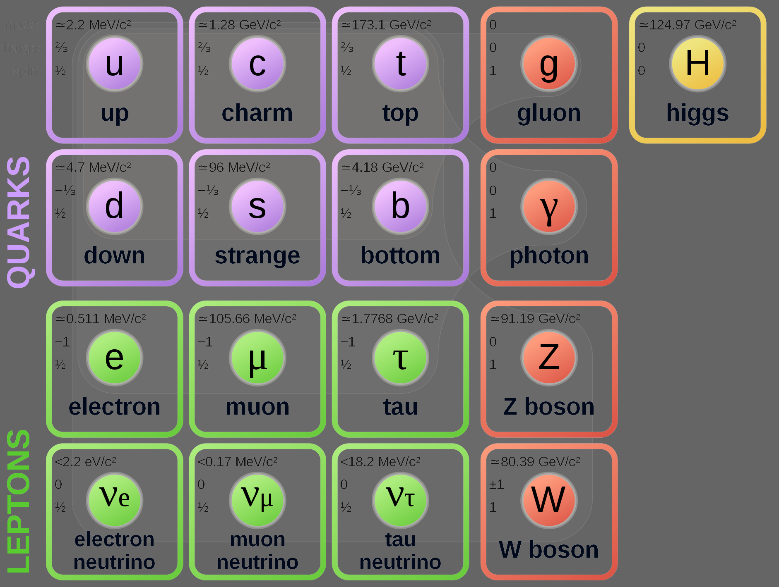
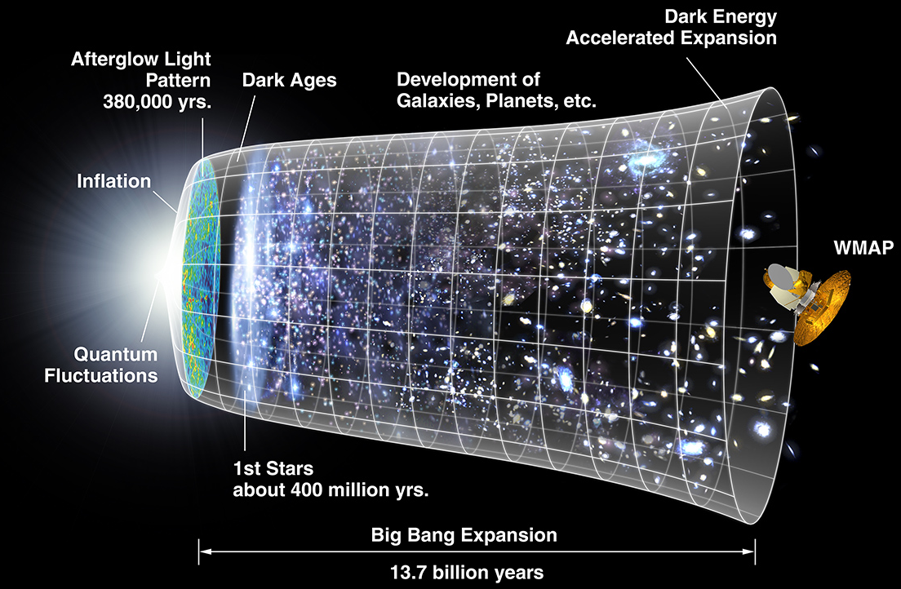

Slide 4
Alla base un'idea fondamentale:
Il mondo può essere spiegato ricorrendo a una scomposizione in termini elementari
La meccanica quantistica e la teoria atomica vanno con decisione in questa direzione
Ma sin dai primi passi si capisce che non si sarebbe trattato di una passeggiata
Un importante traguardo fu la generalizzazione di de Broglie del concetto di onda applicato a tutte le particelle (elettroni)

Slide 5

La prima formulazione matematica coerente dei fenomeni quantistici si deve a Schrödinger e Heisenberg, con un'equazione analoga a quella delle onde in ottica (ottenuta applicando il principio di conservazione dell'energia)
Così come l'equazione $differenziale F=ma=m\dot{v}=m\ddot{x}$ permette di calcolare la traiettoria nello spazio di punto soggetto a una forza, così l'equazione di Schrödinger permette di determinare la traiettoria di un oggetto quantistico (una particella) date le forze agenti (in entrambi i casi, date le condizioni iniziali del sistema).
Ma a certe condizioni, davvero peculiari…

Slide 6
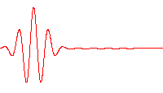




$$iℏ\frac{d}{dt}|\left.Ψ\left(t\right)\right\rangle =\hat{H}|\left.Ψ\left(t\right)\right\rangle$$
Ingredienti:
$Ψ\left(t\right):$ la funzione d'onda, ente matematico che descrive lo stato istantaneo di un sistema quantistico (l'insieme delle proprietà fisiche che lo definiscono)
$\hat{H}$: la somma di energia cinetica e potenziale del sistema
$${\left|Ψ\left(t\right)\right|}^{2}$$
Viene interpretata come la probabilità di trovare una particella soggetta ad $\hat{H}$ in un certo luogo in un certo istante

Slide 7
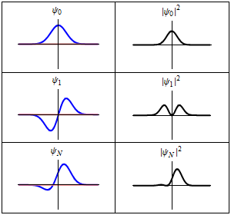

Le equazioni di Schrödinger ammettono soluzioni per le quali ${\left|Ψ\left(t\right)\right|}^{2}$ rappresenta un'onda stazionaria
Il problema pareva risolto. Le particelle atomiche non hanno natura corpuscolare bensì ondulatoria.
All'aumentare del numero di esperimenti la situazione si fece molto più articolata: una particella atomica, a seconda dell'esperimento pareva esibire o proprietà corpuscolari o ondulatorie.
La stessa particella!.

Slide 8
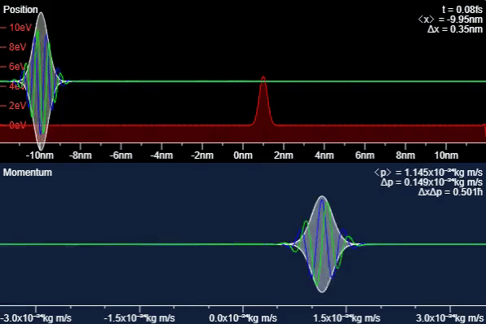
Effetto tunnel

Slide 9





Un esperimento classico
Rivelatore
Proiettile
$$P_{1}$$
$$1$$
Pistola
$$2$$
$$P_{2}$$
Schermo
Parete
$$P_{T}=P_{1}+P_{2}$$

Slide 10
Esperimento classico
Rivelatore
$$P_{1}$$
$$1$$
Pistola
$$2$$
$$P_{2}$$
Schermo
Parete
$$P_{T}=P_{1}+P_{2}$$

Slide 11
Esperimento classico
Rivelatore
$$P_{1}$$
$$1$$
Pistola
$$2$$
$$P_{2}$$
Schermo
Parete
$$P_{T}=P_{1}+P_{2}$$

Slide 12

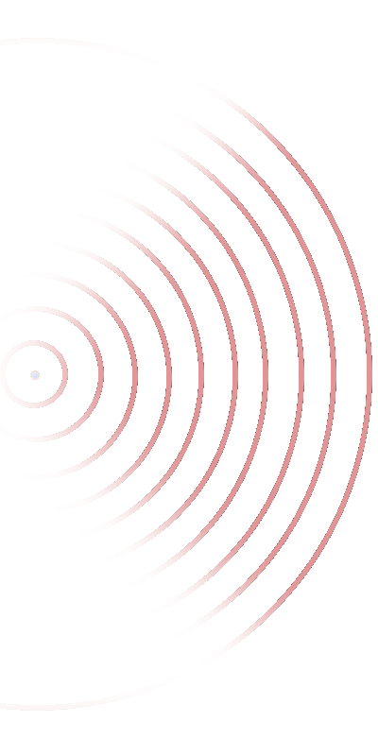
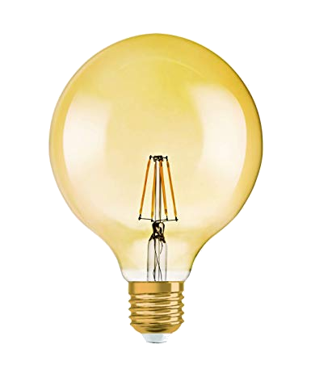


Passiamo a un esperimento quantistico: sostituiamo i proiettili (macroscopici) con luce (e quindi, in senso classico, con onde)
$$P_{1}$$
$$1$$
Laser
$$2$$
$$P_{2}$$
$$P_{T}=P_{1}+P_{2}$$
Schermo
Parete

Slide 13
Passiamo a un esperimento quantistico: sostituiamo i proiettili (macroscopici) con luce (e quindi, in senso classico, con onde)
$$P_{1}$$
$$1$$
Laser
$$2$$
$$P_{2}$$
$$P_{T}=P_{1}+P_{2}$$
Schermo
Parete

Slide 14
Passiamo a un esperimento quantistico: sostituiamo i proiettili (macroscopici) con luce (e quindi, in senso classico, con onde)
$$P_{1}$$
$$1$$
Laser
$$2$$
$$P_{2}$$
$$P_{T}=P_{1}+P_{2}$$
Schermo
Parete
Il problema è che la figura di interferenza si presenta anche sparando un solo fotone alla volta! (impossibile da spiegare in modo classico!...)

Slide 15
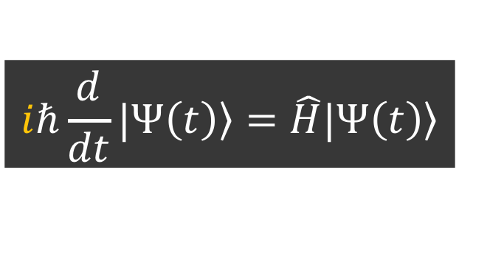
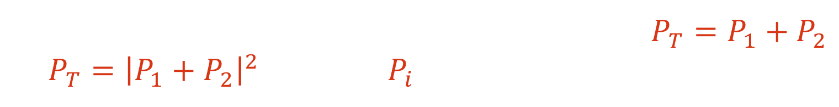
Passiamo a un esperimento quantistico: sostituiamo i proiettili (macroscopici) con luce (e quindi, in senso classico, con onde)
$$P_{1}$$
$$1$$
$$iℏ\frac{d}{dt}|\left.Ψ\left(t\right)\right\rangle =\hat{H}|\left.Ψ\left(t\right)\right\rangle$$
Laser
$$2$$
$$P_{2}$$
$$P_{T}=P_{1}+P_{2}$$
Schermo
Parete
Dal punto di vista matematico: si passa da probabilità $P_{T}=P_{1}+P_{2}$
a $P_{T}={\left|P_{1}+P_{2}\right|}^{2}$ dove però $P_{i}$ è un numero complesso.

Slide 16
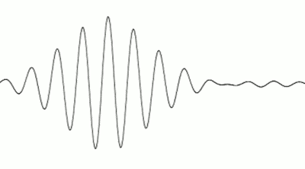
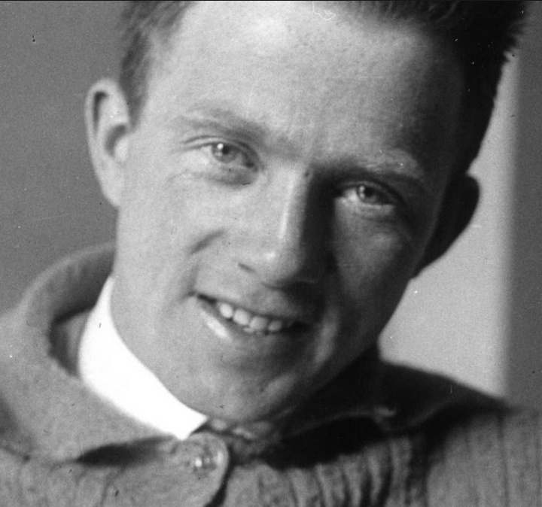

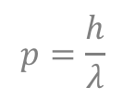
L'interpretazione di questi comportamenti, assolutamente privi di un corrispettivo nel mondo macroscopico, è tuttora uno dei punti di dibattito più profondo tra i teorici (sottendono il reale mistero della meccanica quantistica).
Vi sono però altri principi cui la fisica obbedisce a livello microscopico, privi di corrispettivi macroscopici, che hanno conseguenze importantissime.
$$p=\frac{h}{λ}$$
Il principio di indeterminazione di Heisenberg

Slide 17
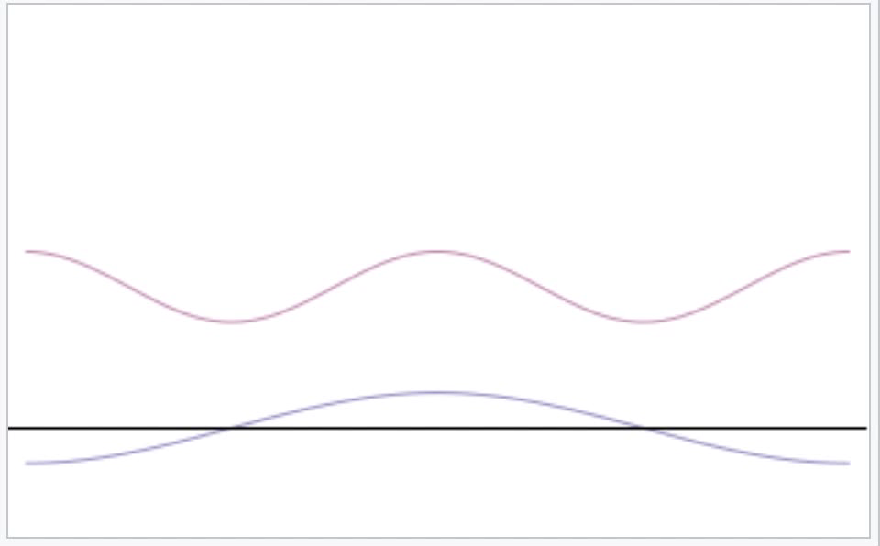

L'interpretazione di questi comportamenti, assolutamente privi di un corrispettivo nel mondo macroscopico, sono tuttora il punto di dibattito più profondo tra i teorici e sottendono il reale mistero della meccanica quantistica.
Vi sono però altri principi cui la fisica obbedisce a livello microscopico, privi di corrispettivi macroscopici, che hanno conseguenze importantissime.
Il principio di indeterminazione di Heisenberg
$$∆x$$

Slide 18
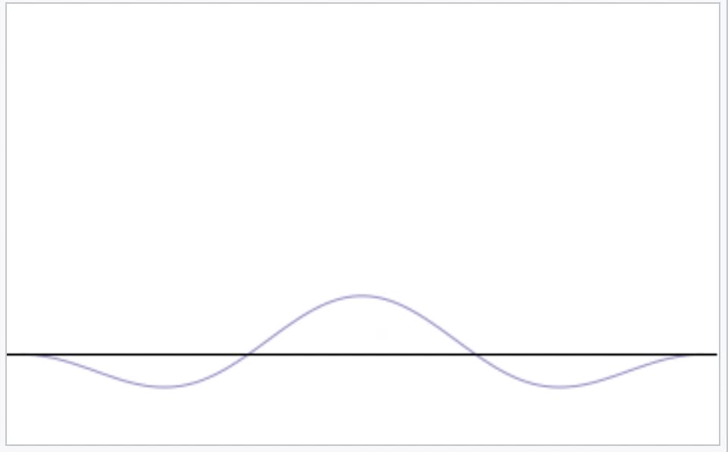

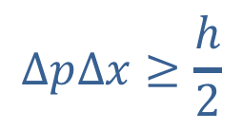
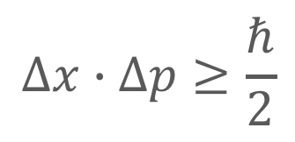



L'interpretazione di questi comportamenti, assolutamente privi di un corrispettivo nel mondo macroscopico, sono tuttora il punto di dibattito più profondo tra i teorici e sottendono il reale mistero della meccanica quantistica.
Vi sono però altri principi cui la fisica obbedisce a livello microscopico, privi di corrispettivi macroscopici, che hanno conseguenze importantissime.
$$∆x∙∆p≥\frac{ℏ}{2}$$
$$p_{1}$$
$$p_{2}$$
$$∆p∆x≥\frac{h}{2}$$
Il principio di indeterminazione di Heisenberg
$$∆x$$
$${∆p=p_{1}−p}_{2}$$

Slide 19
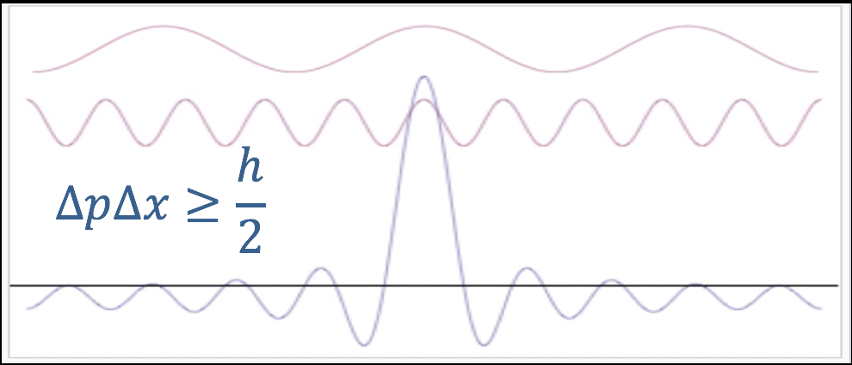


Maggiore sarà la precisione richiesta sulla posizione, minore sarà quella ottenuta sulla quantità di moto
Ma il principio si può formulare anche in termini di altre variabili
$$∆E∙∆t≥\frac{ℏ}{2}$$
Il principio di conservazione dell'energia può essere violato, per tempi brevissimi!
$$∆p∆x≥\frac{h}{2}$$

Slide 20
Un altro modo di quotare il principio di indeterminazione:
È impossibile costruire un apparecchio capace di determinare attraverso quale foro sia passato un elettrone senza, allo stesso tempo, disturbarlo tanto da distruggere la figura di interferenza
Questo perché, sostanzialmente, per osservare un oggetto dobbiamo interagire con esso e le dimensioni di ciò che usiamo per l'interazione sono dello stesso ordine di grandezza dell'oggetto investigato .
Da questo circolo vizioso non si esce

Slide 21
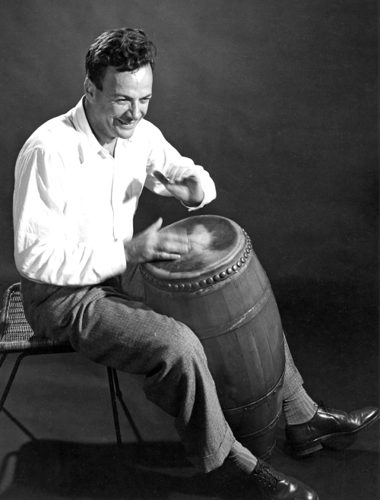
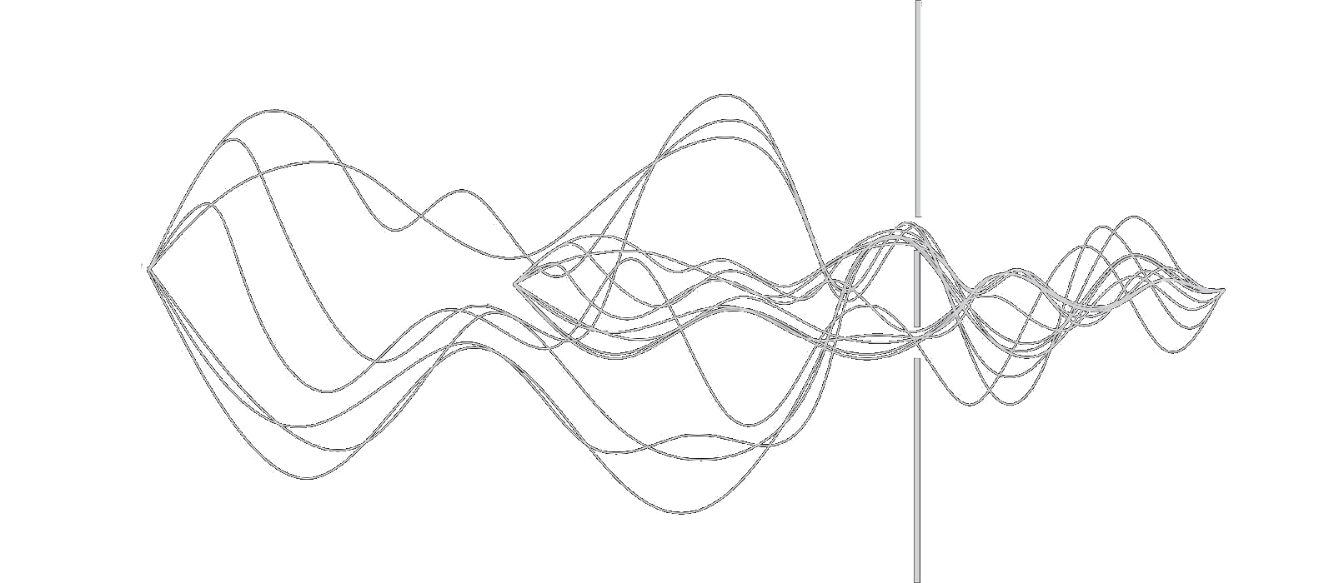
Una nuova rivoluzione: R. Feynman
Tutte le traiettorie sono possibili per una particella che si muove da un punto ad un altro soggetta ad una certa forza. La traiettoria vera si calcola come somma di tutti i possibili contributi di probabilità.
Gli integrali di Feynman

Slide 22
Emerge una nuova concezione dei fenomeni microscopici.
Tutto ciò che non è specificatamente proibito da una legge di conservazione, in natura è permesso
Di più, tutto ciò che non è proibito accade, anche se con probabilità diverse (e spesso trascurabili)
Un capovolgimento concettuale epocale.
La fisica non descrive le leggi che permettono i fenomeni, bensì solo ciò che le leggi di conservazione (momento, energia, carica…) proibiscono
Con quali conseguenze?

Slide 23
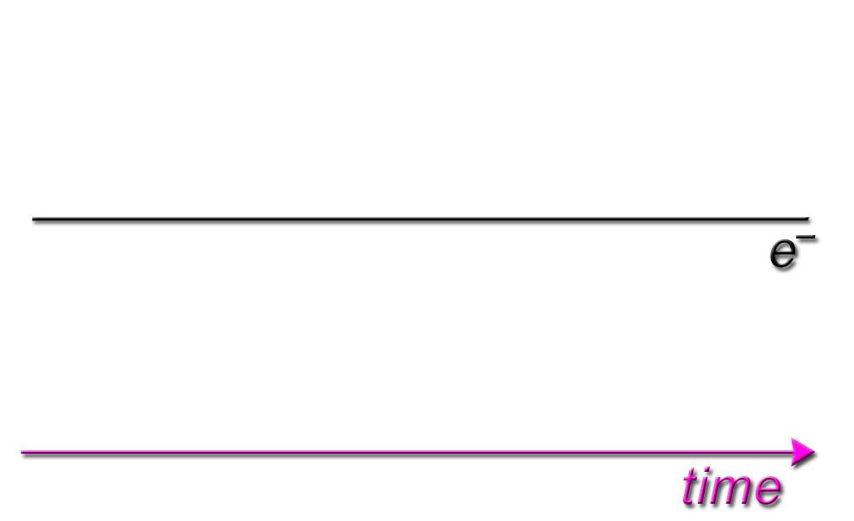
Il concetto di particella elementare

Slide 24
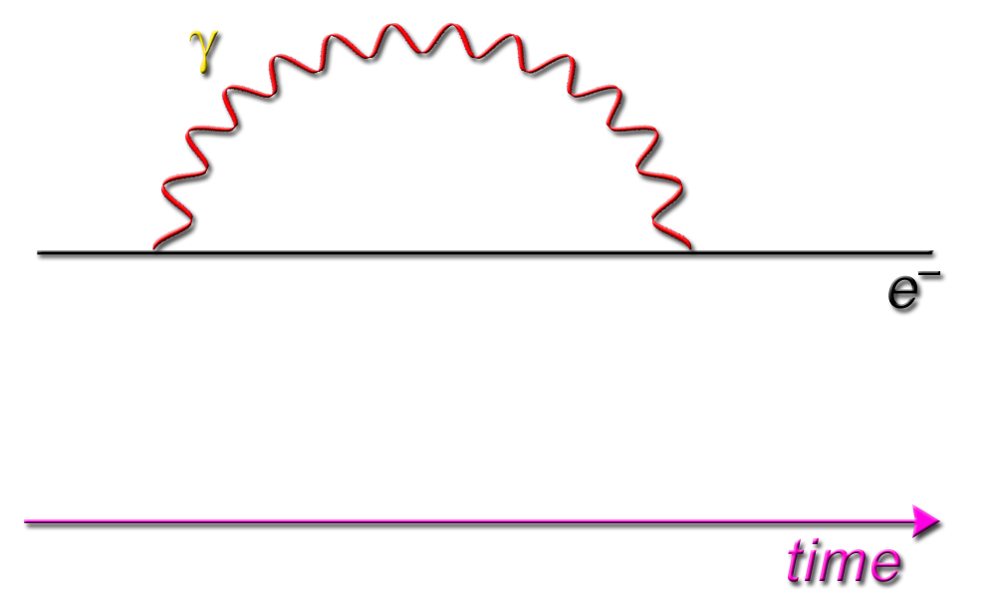
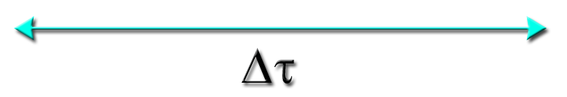
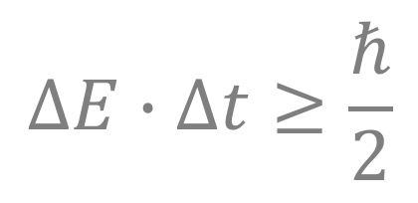
Il concetto di particella elementare (e di stato virtuale)
$$∆E∙∆t≥\frac{ℏ}{2}$$

Slide 25
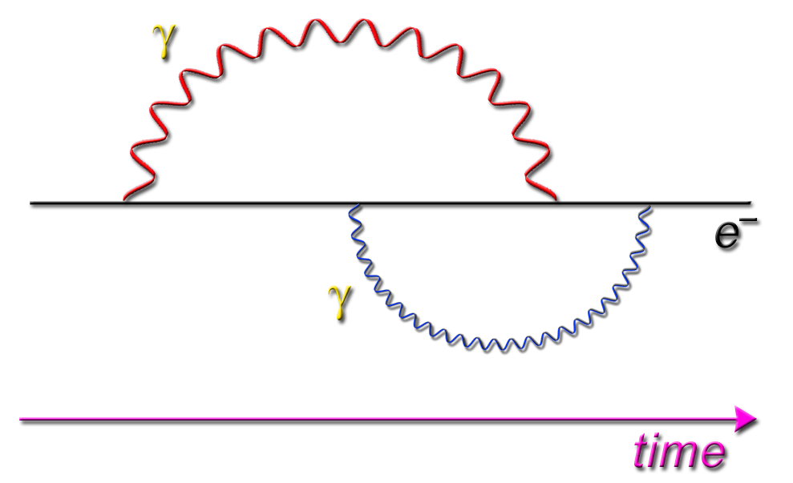
Il concetto di particella elementare (e di stato virtuale)

Slide 26
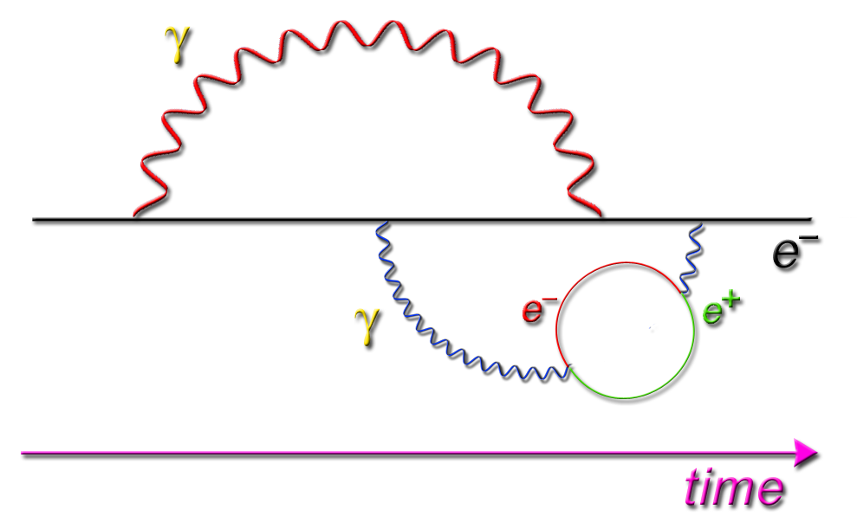
Il concetto di particella elementare (e di stato virtuale)

Slide 27
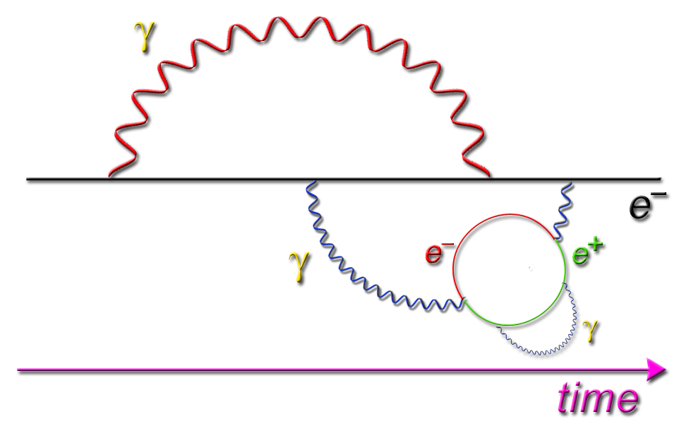
Il concetto di particella elementare (e di stato virtuale)

Slide 28
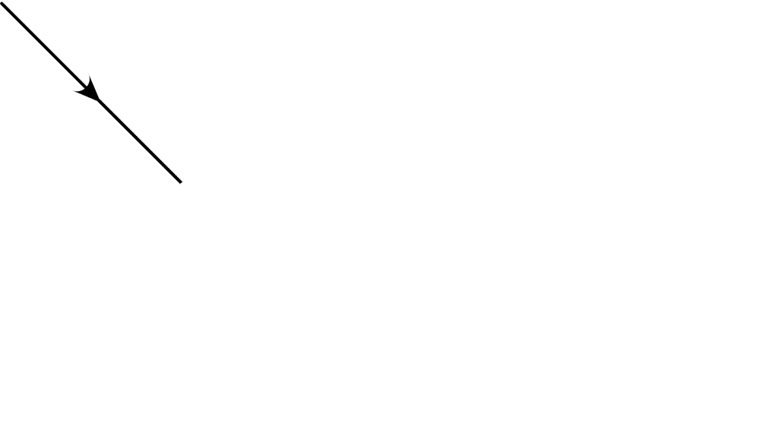
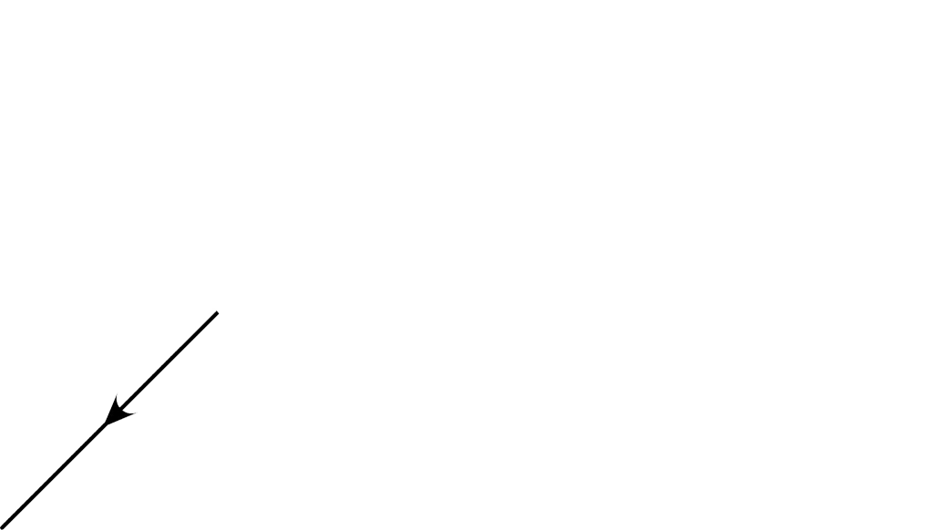

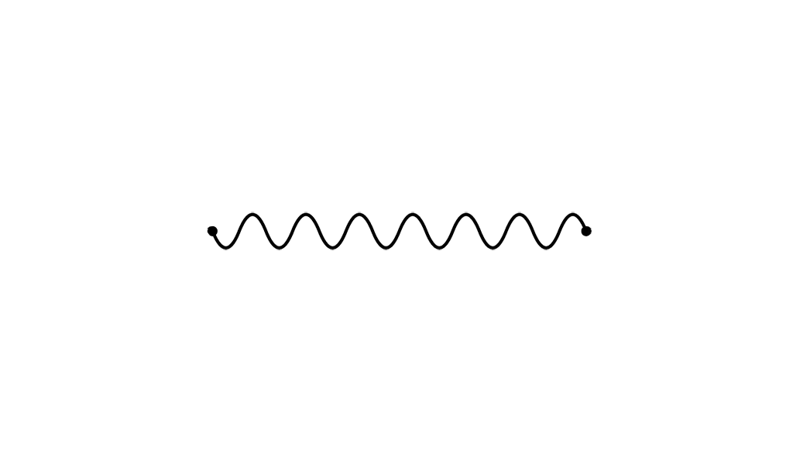
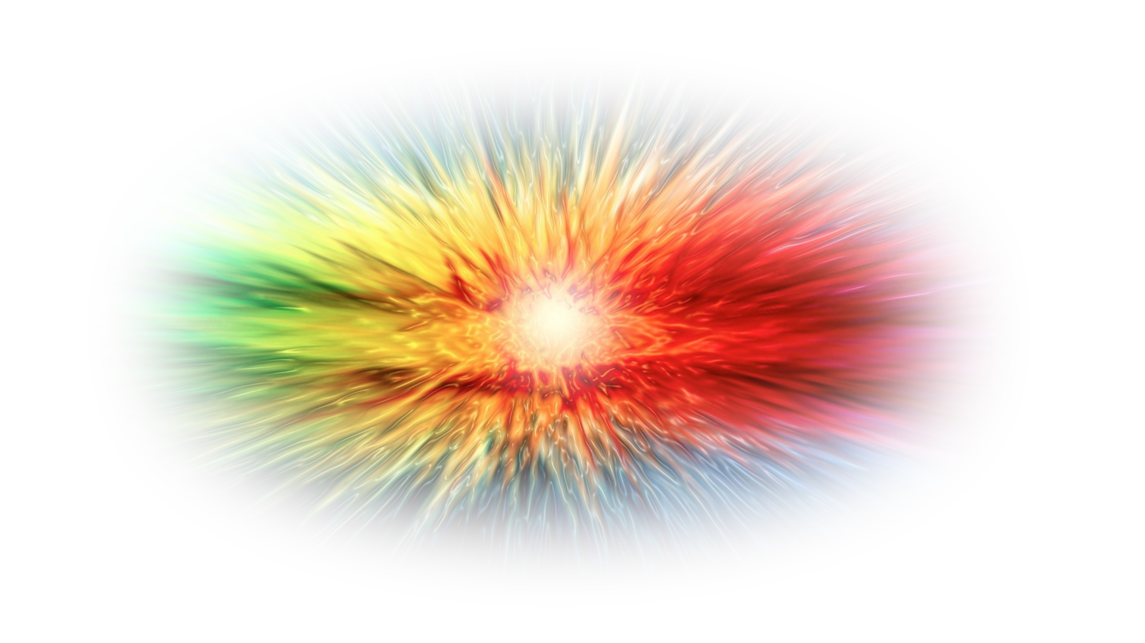
Si chiarisce anche il concetto di "azione a distanza"
Spazio
e⁺
e⁻
e⁻
e⁻
Spazio
Tempo
e⁻
e⁻
Vediamo cosa succede se scambiamo tempo con spazio (ruotiamo gli assi di 90⁰)
e⁻
e⁺
Spazio
Tempo

Slide 29
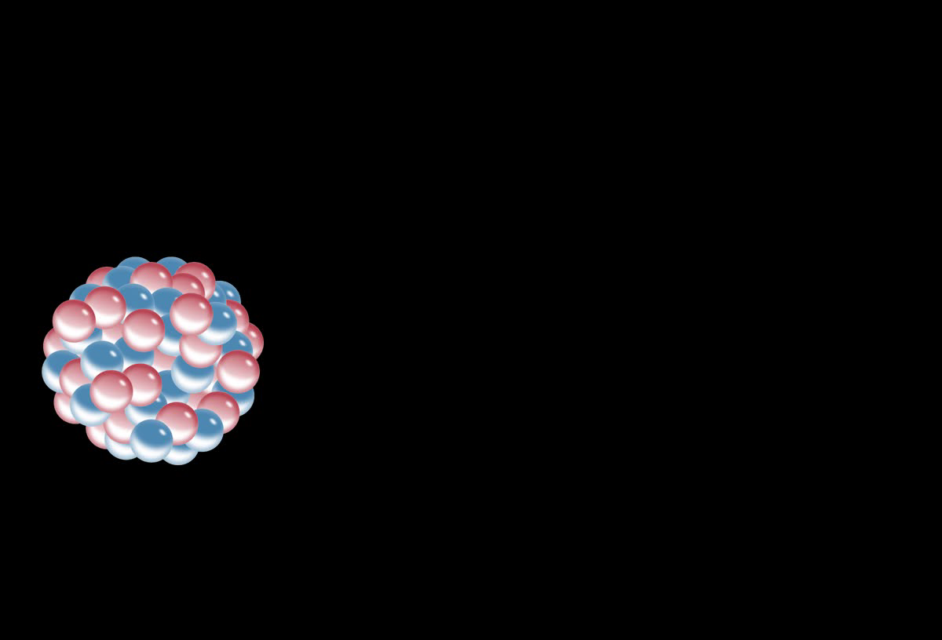
La scoperta del misterioso fenomeno del decadimento beta
n

Slide 30
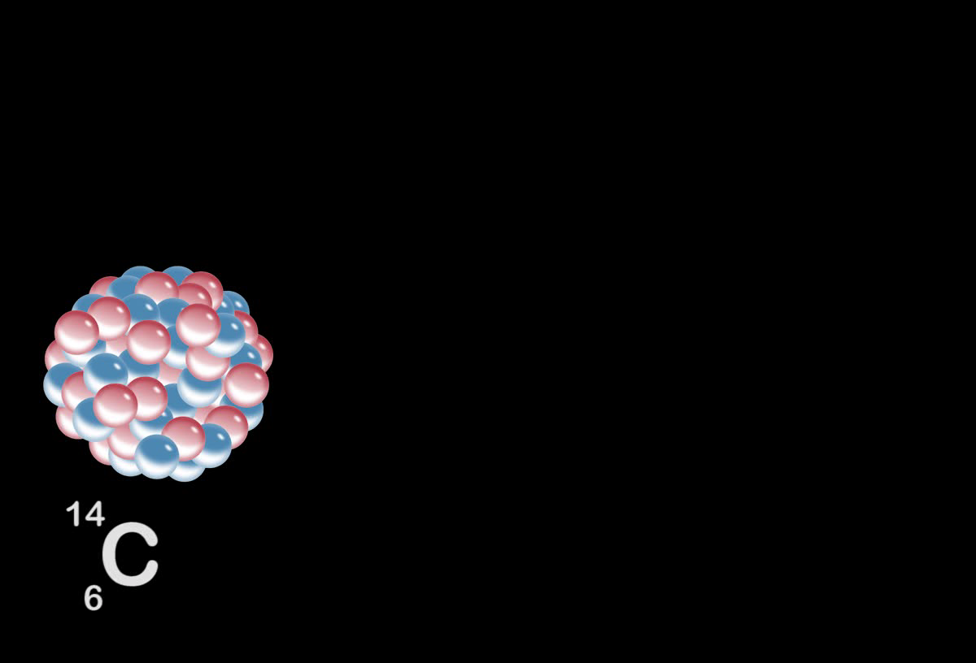
La scoperta del misterioso fenomeno del decadimento beta
n
p

Slide 31
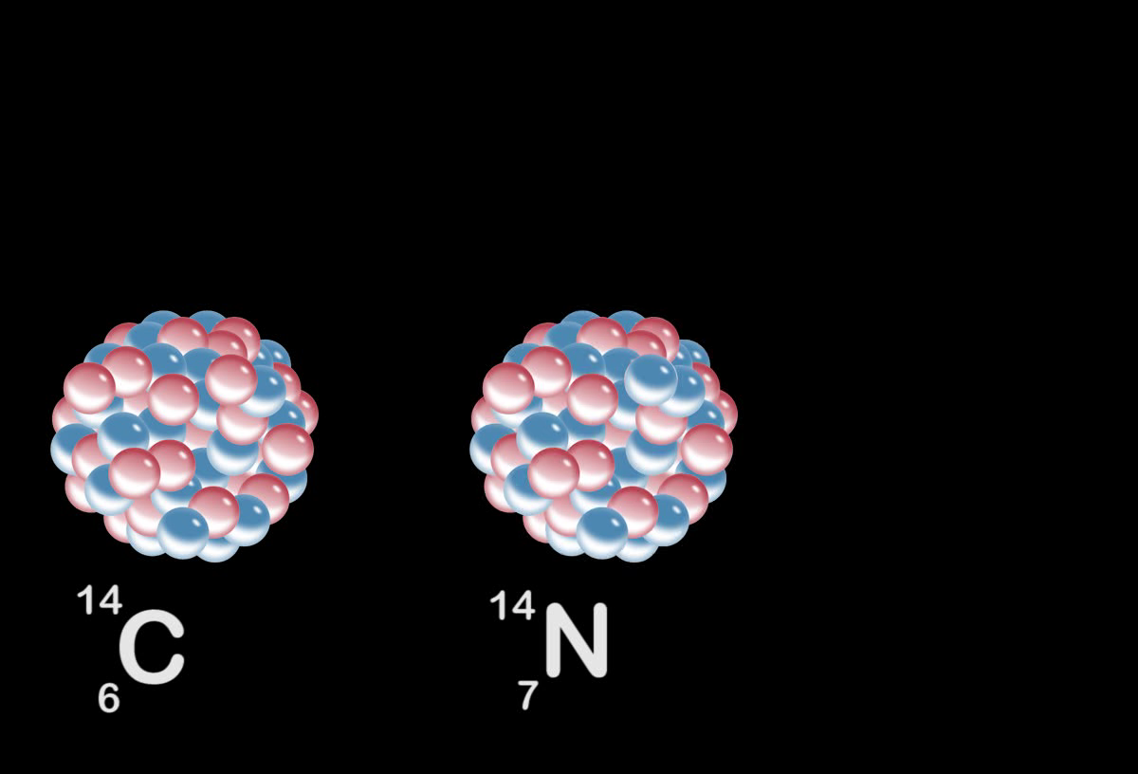
La scoperta del misterioso fenomeno del decadimento beta

Slide 32
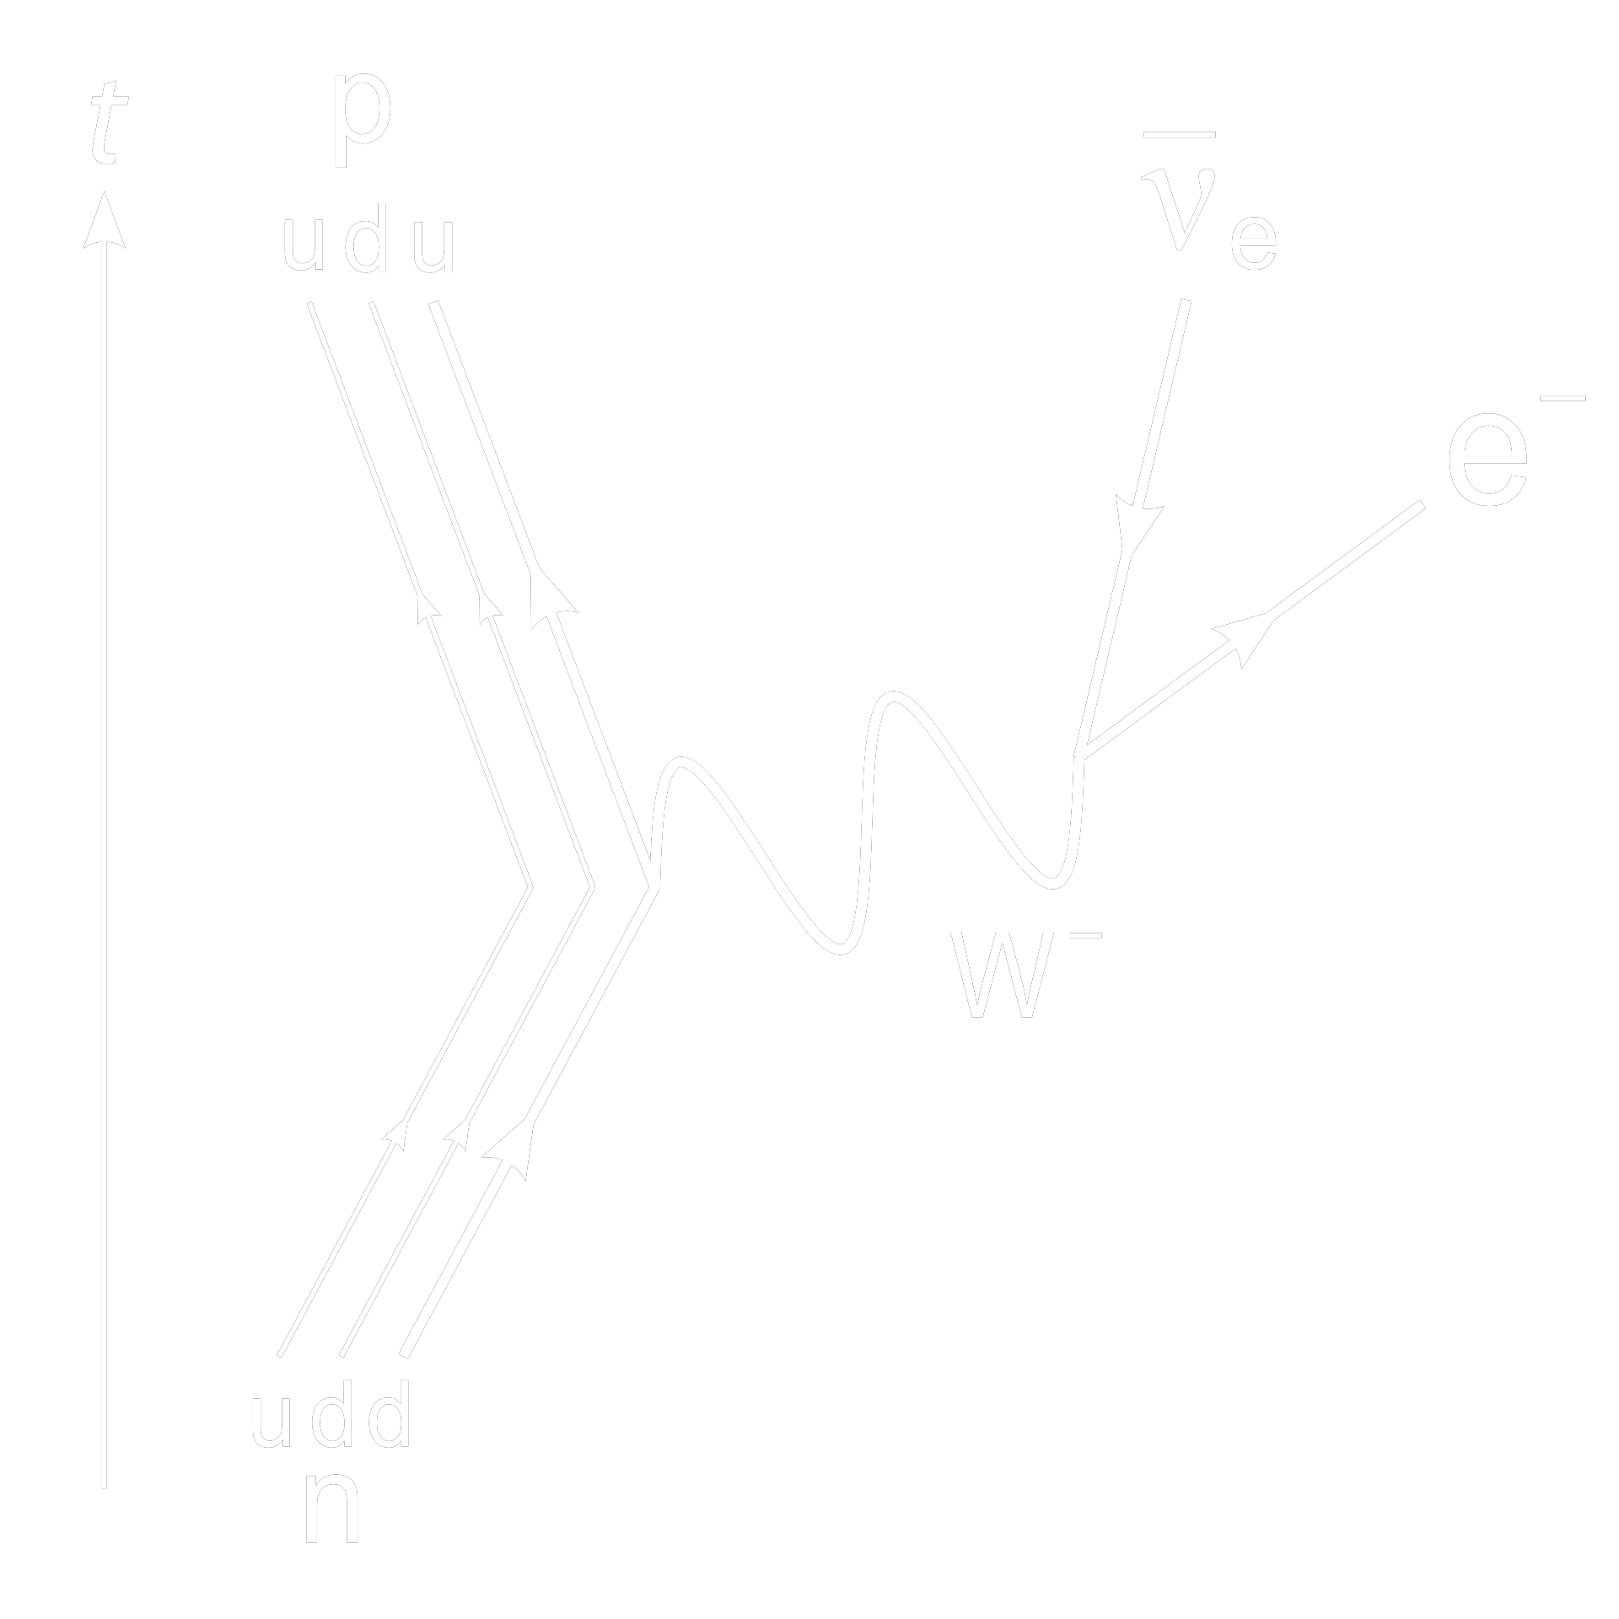

$\left\langle τ\right\rangle ≈{10}^{−25}$ $sec⁡$
Tutti i fenomeni di decadimento e "trasmutazione" avvengono con un meccanismo analogo a questo

Slide 33
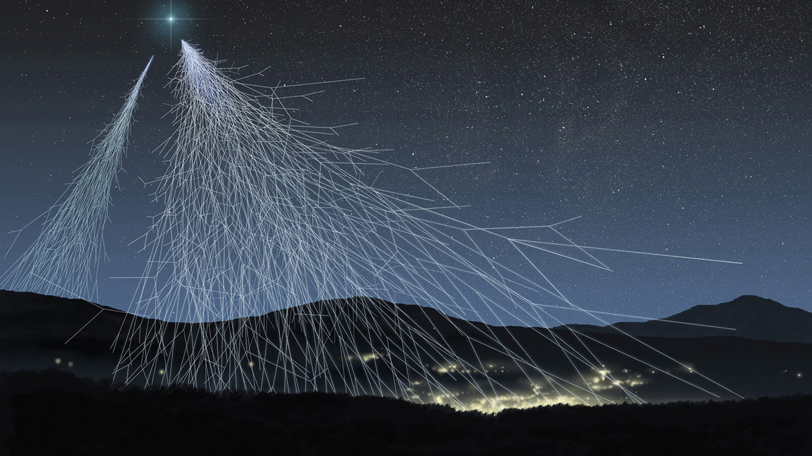
Anche fenomeni come i raggi cosmici sono spiegati da questo meccanismo teorico

Slide 34
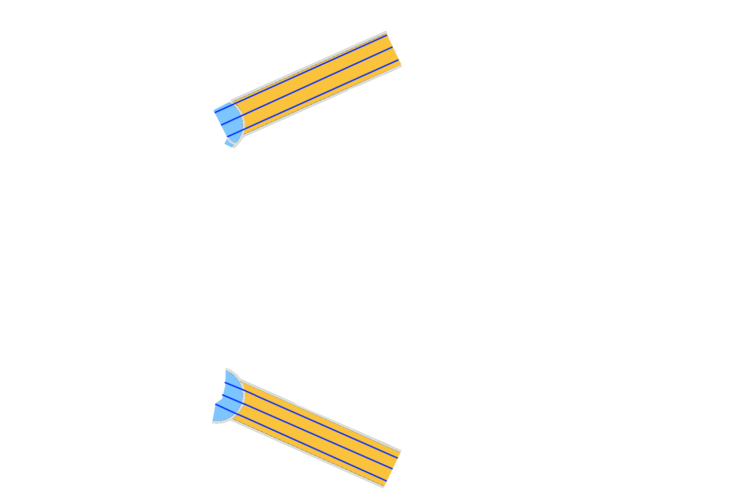
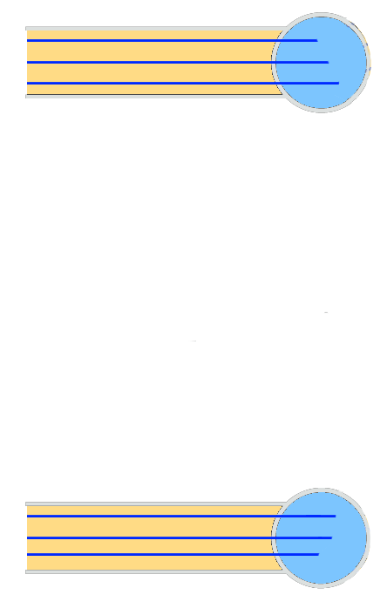
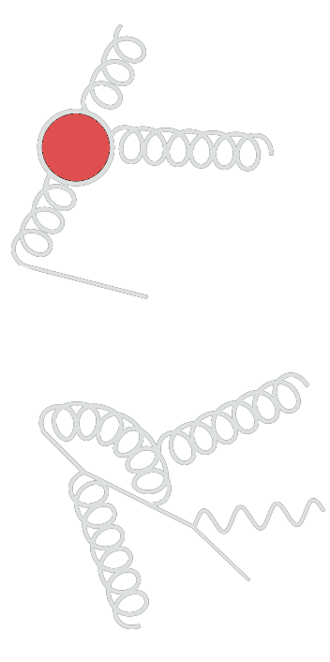

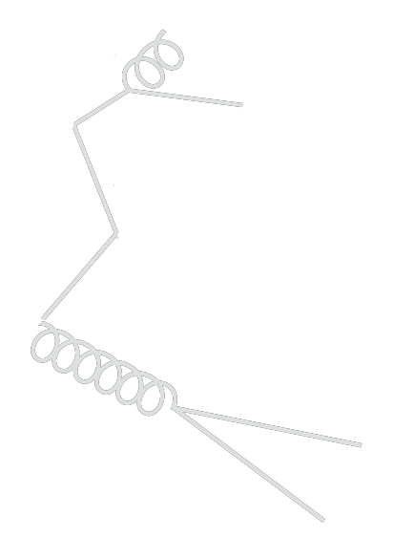



quarks
protone
gluone
quarks
protone

Slide 35

Esiste un laboratorio dedicato allo studio di questi fenomeni
Il CERN di Ginevra

Slide 36
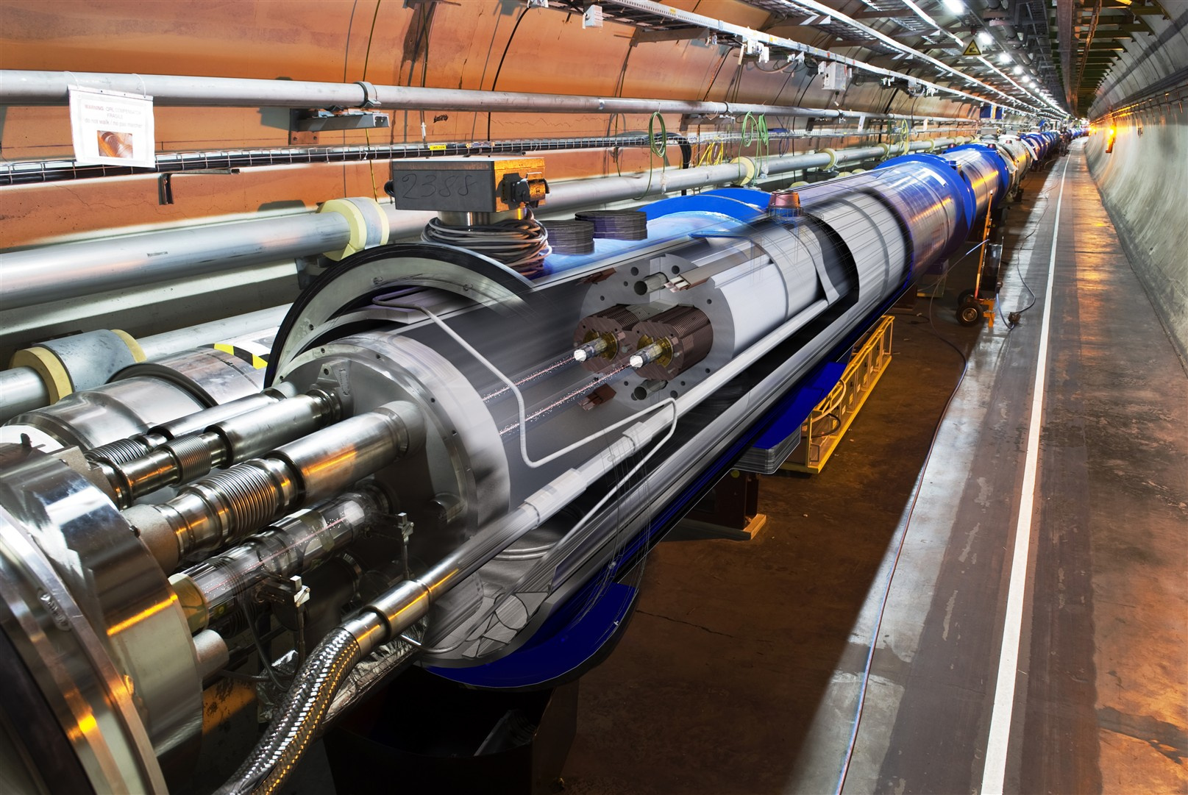

Slide 37


Slide 38
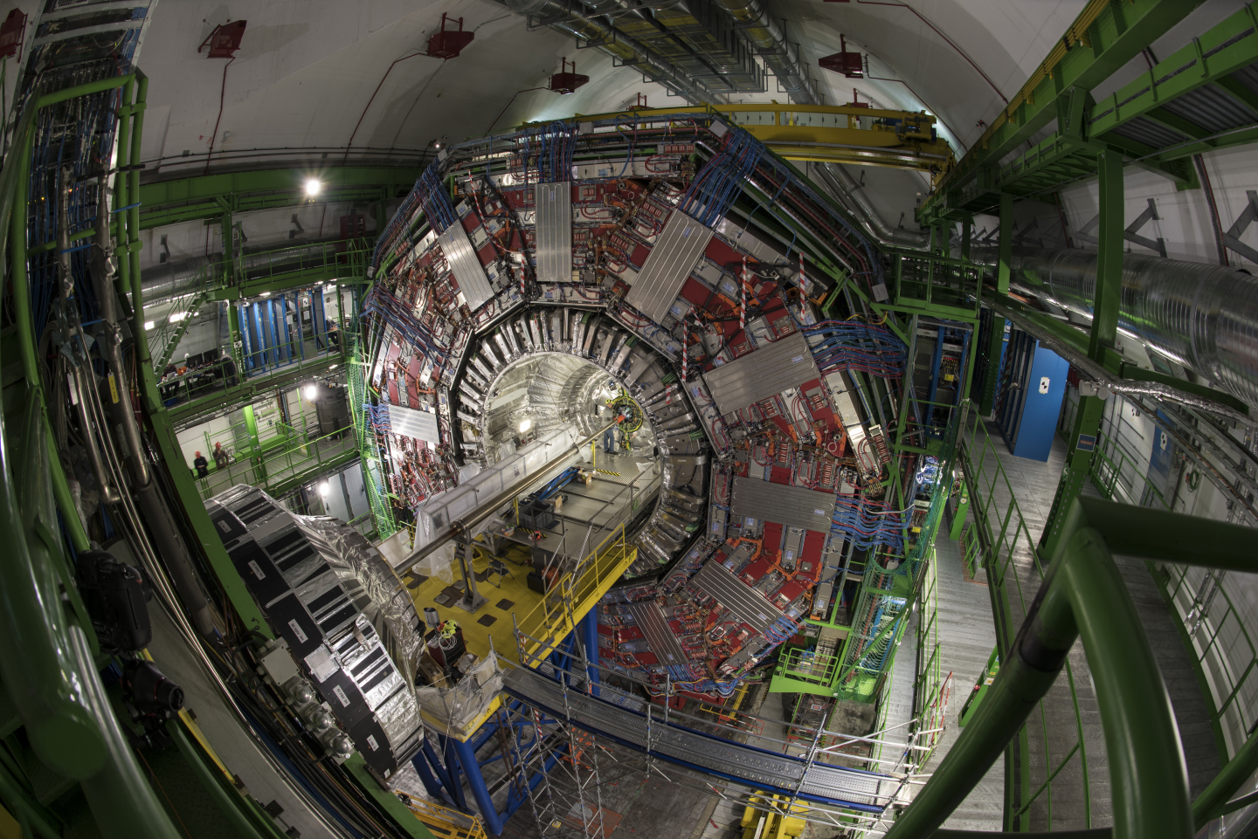

Slide 39
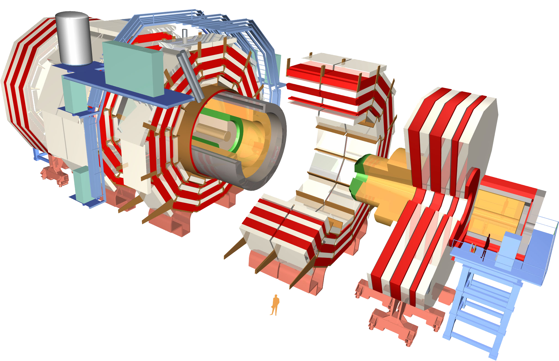
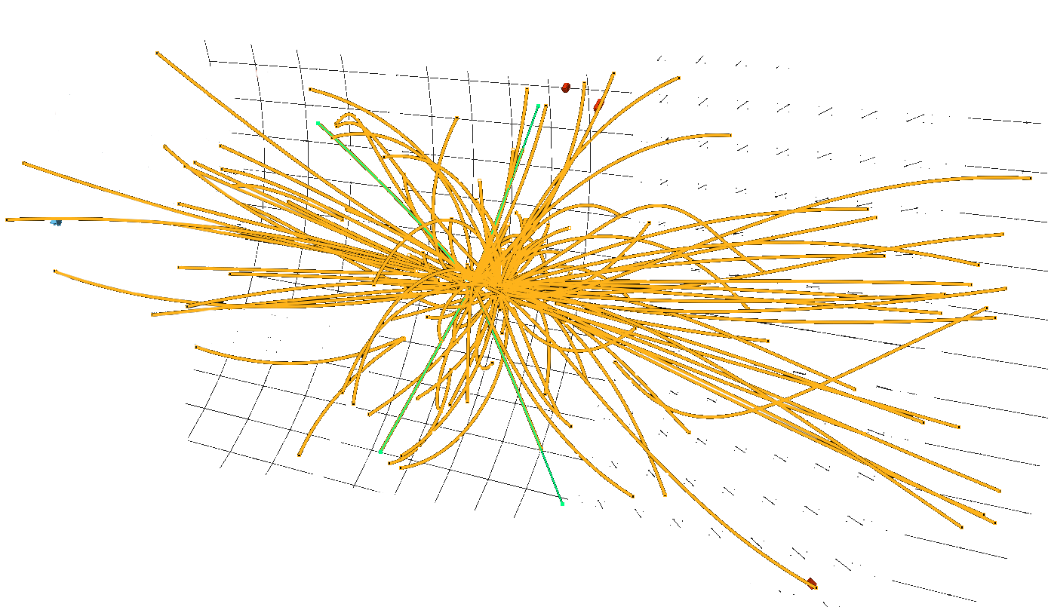

Slide 40
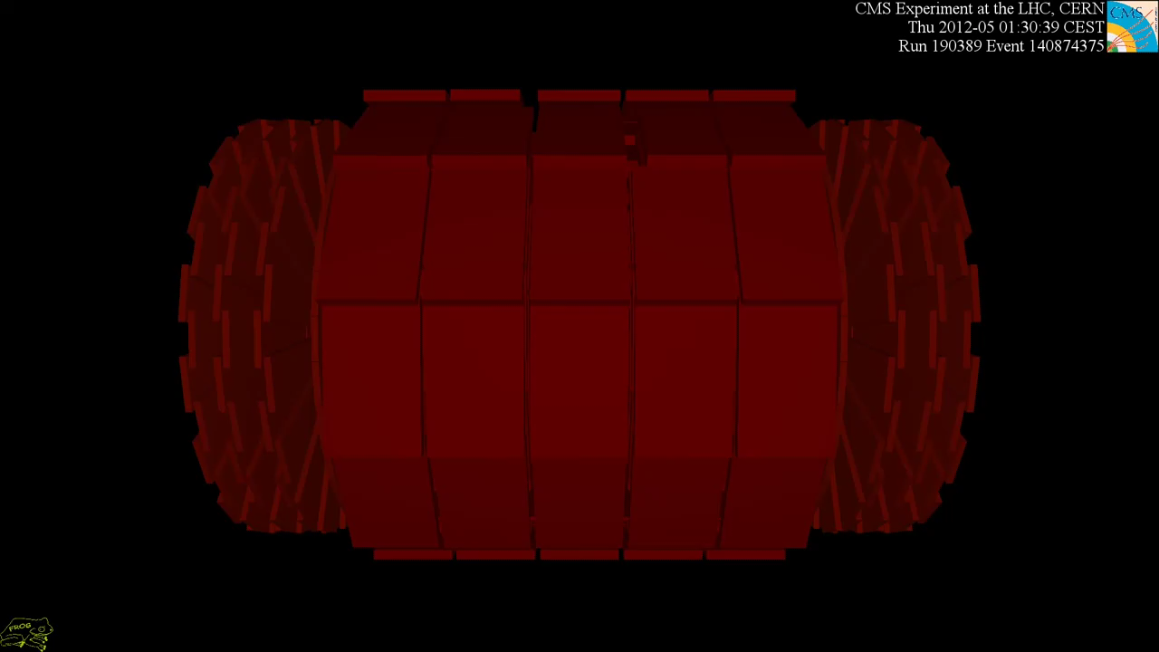

Slide 41
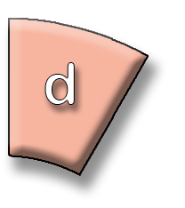



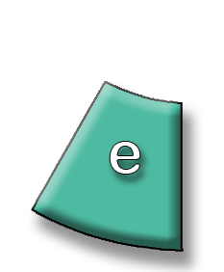
Cosa abbiamo appreso con queste indagini?

Slide 42
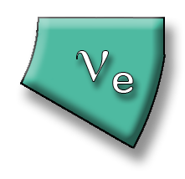

Slide 43



Slide 44









Slide 45
Particelle materia

Slide 46
Particelle forza

Slide 47
Solo quattro sono stabili…
I neutrini oscillano…

Slide 48






Slide 49


Slide 50


